Slide 1
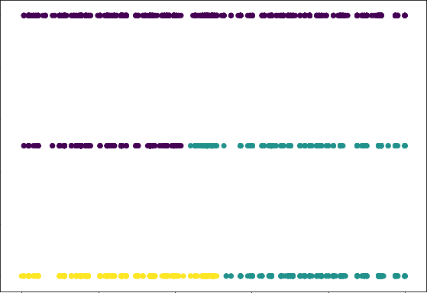
Ebay Reviews
Adrià Orozco 1490952
https://github.com/AdriaOrozco/CasKaggle

Slide 2
INDICE
EBAY REVIEWS
01
Introducción
04
Métodos utilizados
02
Análisis de Datos
05
Resultados
03
Pre procesamiento
06
Conclusiones
04

Slide 3

Introducción
Ebay Reviews
Reseñas de usuarios sobre productos
Base de datos con 4 atributos

Slide 4
Análisis de datos
01
Categoría (String)
02
Titulo de la reseña (String)
03
Descripción de la reseña (String)
04
Valoración (Integer)

Slide 5
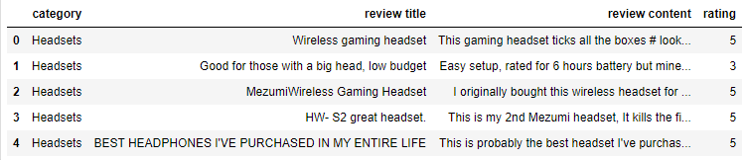
Pre Procesado (Encoding, Normalization)
Resultados (dataset.head)
Preparación atributos
Valores nulos ----> No existen
Outliers ----> No se detectan
Variables categóricas ----> Codificadas con labelEncoder
Normalización ----> Realizado con MinMaxScaler
OverSampling ----> Igualando el numero de muestras de cada rating

Slide 6
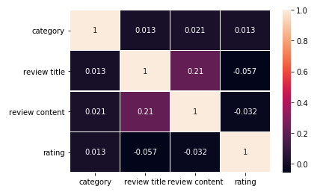
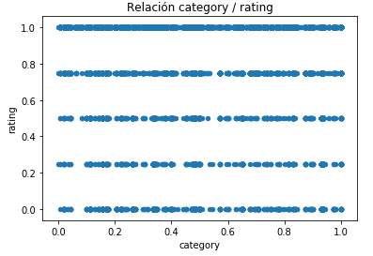
Pre Procesado
Matriz de correlación
Ejemplo nube de puntos respecto dos atributos
Preparación atributos
Se eliminan los atributos review title y review content

Slide 7
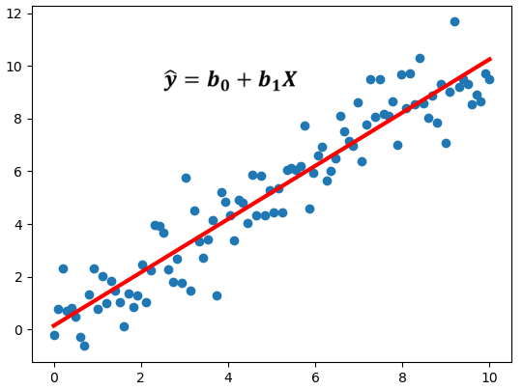
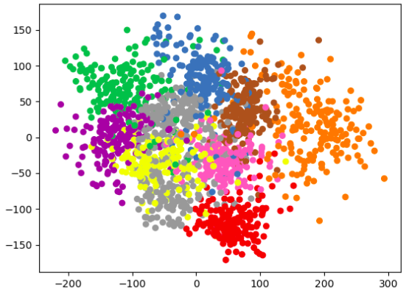
Métodos Utilizados
Regresión Lineal
KNN

Slide 8
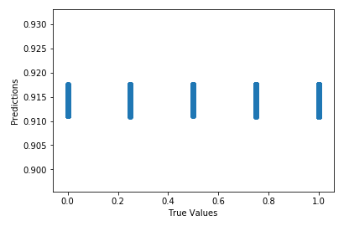
Resultados Regresión (Lineal)
Predictions-True Values
Se transforman los ratings en tres categorías (mala, normal buena), para utilizar algoritmos de clasificación
MSE | SCORE
0.045 | 0.00026

Slide 9
Resultados
RL | Precision | Recall | F1-score | Support | Train set accuracy | Test set accuracy
0 | 0.34 | 0.43 | 0.38 | 783 | 46.30% | 41.94%
1 | 0.03 | 0.33 | 0.05 | 58
2 | 0.75 | 0.42 | 0.54 | 1853
SVC | Precision | Recall | F1-score | Support | Train set accuracy | Test set accuracy
0 | 0.34 | 0.43 | 0.38 | 779 | 46.15% | 42.05%
1 | 0.03 | 0.34 | 0.05 | 56
2 | 0.76 | 0.42 | 0.54 | 1859
Kernel: RBF
C=1.0
KNN | Precision | Recall | F1-score | Support | Train set accuracy | Test set accuracy
0 | 0.71 | 0.40 | 0.51 | 1758 | 43.70% | 41.05%
1 | 0.03 | 0.24 | 0.05 | 82
2 | 0.38 | 0.46 | 0.41 | 854
N_neighbors=3

Slide 10
Comparativa RL, SVM, KNN
RL / SVM / KNN

Slide 11
Conclusiones
01
El mejor clasificador depende de la naturaleza del problema
02
Muy difícil clasificar según categorías generales
03
El reducido numero de variables afecta a la complejidad del problema
04
No se puede determinar la reseña de un producto por su categoría

